Slide 1

Трендови во картично работење во Македонија
Охрид
Јуни 2010

Slide 2
Картично работење во Македонија
Картично работење има во сите 17 банки, од кои 14 работат со меѓународни платежни картички (Visa/MasterCard/American Express). Домашни картички издаваат 8 банки, а истите се прифаќаат кај 13 банки. Покрај овие картички во Македонија постојат и Diners картичките.
Услуги на процесори користат сите 17 банки, додека 2 банки покрај користење на услугите на процесорите имаат in house картични решенија.
Процесори кои ги користат банките се: Касис Македонија, First Data Словачка, Quipu Германија и First Data Hellas.
Заклучно со мај 2010 година на пазарот во Македонија во оптег се 1.346.042 картички, направени се 2.546.208 трансакции во износ од 8.482.212.122,50 денари, инсталирани се вкупно 31.403 терминал од кои 23.806 ПОС терминали и 6.748 импритери кај 22.318 трговци и 849 АТМ терминали. Вкупниот број на остварени трансакции на терминалите е 2.585.479, а нивниот износ е 8.865.526.806,50 денари.
Споредбено декември 2005 со декември 2009 година бројот на картички во циркулација е зголемен за 723%, бројот на трансакции е зголемен за 812%, прометот од трансакции е зголемен 822%, бројот на инсталирани АТМ терминали е зголемен за 530%, бројот на инсталирани ПОС терминали зголемен за 1140%, бројот на трансакции на терминалите е зголемен за 779% и прометот на терминалите е зголемен за 628%.

Slide 3
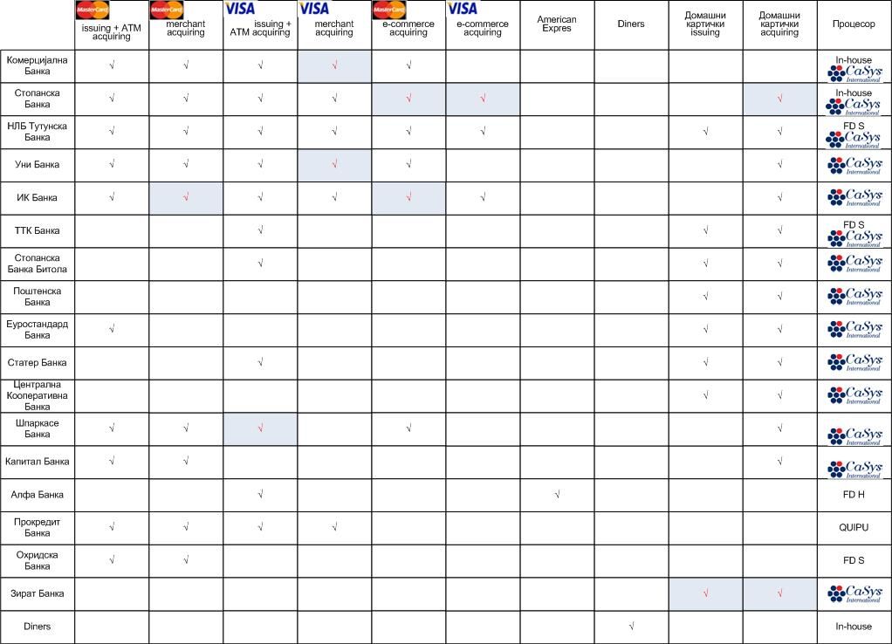
Картично работење во Македонија 2

Slide 4
Картично работење во Македонија 2005-2009

Slide 5
Картично работење во Македонија 2

Slide 6

За КаСис
Независен картичен процесор кој ги нуди своите сервиси за електронско плаќање со платежни картички на банки и не-финансиски институции
Сертифициран МasterCard MSP и VISA TPP за работа со чип платежни картички, како и подршка на домашни картични шеми
Визијата на КаСис е да ја задржи водечката позиција на регионалниот пазар и да стане потполно неутрален и пазарно ориентиран провајдер на процесинг сервиси во областа на безготовински платежни системи
Во моментов КаСис опслужува 17 банки во 3 држави
Касис Бугарија е резервен центар на Касис со кој се обезбедува непреченост и континуитет во обезбедување сервиси на клиентите
Банки кои ки користат сервисите на КаСис:
НЛБ Тутунска Банка Скопје
Извозна и Кредитна Банка Скопје
СТАТЕР Банка Куманово
Поштенска Банка Скопје
Еуростандард Банка Скопје
Шпаркасе Банка Македонија
Стопанска Банка Битола
Стопанска Банка Скопје
Централна Кооперативна Банка
ТТК Банка Скопје
УНИ Банка Скопје
Капитал Банка Скопје
Комерцијална Банка Скопје
ЗИРААТ Банка
Прва Инвестициона Банка Софија – Бугарија
Прва Инвестициона Банка – Албанија
КредиБул Софија

Slide 7
Технички ресурси
Сертификати
Software решение
ACI Base 24 заFront Office
ACI CMS for BackOffice
Hardware решение
HP/Tandem machine,
HSM Thaless,
CIM машина за персонализација, и
P3 Thaless за чип персонализација
Master Card MSP certificate
VISA TPP certificate
ISO9001:2000 - Standard of quality
PCI DSS – Payment Card Industry Data Security Systems
ISO/IEC 27001 - Information Security Management System
ISO/IEC 20000-1:2005 - IT Service Management processes
Безбедносни принципи на КаСис
Безбедносни правила на КаСис
Доверливост, заштита на чувствителни информации од неовластено откривање или нивно пресретнување
Интегритет, зачувување на точноста, комплетноста и навременоста на информациите, ИТ системите (авторизација, менаџмент на картички и персонализација) и компјутерскиот софтвер (вклучувајќи ја и способноста да врши ревизија)
Достапност, сигурност дека информациите и услугите од витално значење се достапни на клиентите кога е потребно.
Firewalls, IDS,IPS
SSL технологија
Промена на лозинки и безбедносни кодови
Криптирање на податоците на платежните картички кои се пренесуваат преку интернет и други јавни мрежи
Anti-virus software
Оперативните системи се безбедни и ажурни
Пристапот на вработените до податоците е на база „need-to-know“
Секој вработен има единствено ID
Ограничен физички пристап до податоците за платежните картички (hard-copy)
Сите сервери во обезбедени простории
Безбедност на e-mail пораките
Редовно тестирање на сигурносните системи

Slide 8
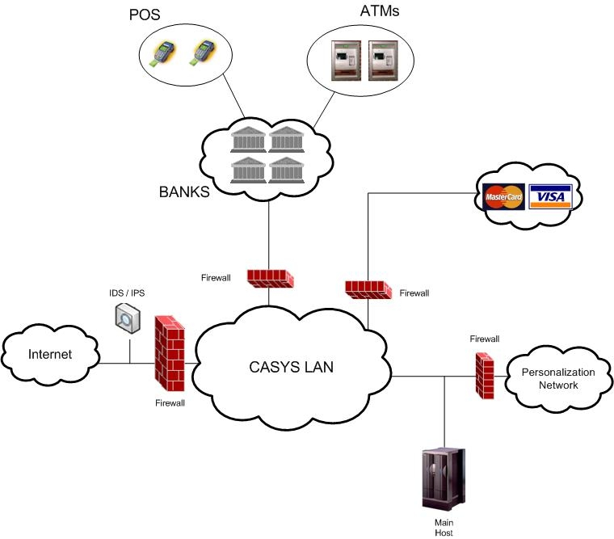

КаСис систем

Slide 9
Стандардни услуги
Дополнителни услуги
Switching, авторизација и процесирање на трансакции
Персонализација на картички и генерирање на PIN
Клиринг и порамнување на трансакции од домашни картички
Процесирање на спорни трансакции
Key management
Управување и мониторинг на ATM/POS мрежата
Повеќејазичен центар за подршка на корисници, 24 часа дневно, 365 дена во годината
Продажба/купување преку интернет со платежни картички
Нови платежни канали покрај интернет: SMS, IVR, ATM, POS
Плаќање на сметки и дополна на pre-paid сметки за мобилни телефони преку новите канали
Состојба на сметка преку новите канали
SMS notifications
Money transfer
Loyalty schemes
Installment programs
M-banking (Плаќање преку мобилна телефонија)

Slide 10









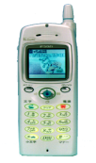
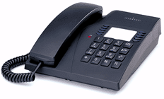
КаСис / cPay систем
Service providers State institutions
Banks/Other processors
E-shop
www.cpay.com.mk
CaSys/
cPay
Internet
clients
ACI-CMS
ATM network
POS network
SMS
IVR

Slide 11
Интеграција на e-commerce трговците со cPay
3D безбедносниот модел – зголемување на безбедноста на интернет плаќањата
Брза интеграција на web страната на трговецот со cPay платежниот портал
SSL пренасочување од web страната на трговецот до cPay за on-line купување
Основни параметри на SSL пренасочувањето: Идентификација на трговецот и износот на трансакцијата
Купувачот ги внесува податоците за платежната картичка на сигурна cPay страна без да ги открие податоците за платежната картичка на трговецот
По извршената on-line трансакција параметрите за успешност на трансакцијата се праќаат до страната на трговецот.
Чувствителните податоци за платежната картичка и за имателот на картичката се прикажуваат маскирано и со рестрикции.
3-D безбедносниот модел овозможува автентикација на имателот на платежната картичка при on-line купувањето преку интернет
Интероперабилноста е воспоставена помеѓу банката издавач и банката опслужувач преку воспоставување на заеднички протокол и интероперабилност на услуги. Casys ги поддржува и двете 3D решенија, MasterCard SecureCode и Verified by Visa
3D моделот значително го намалува, до 20 пати, бројот на злоупотреби при интернет купувањето.

Slide 12
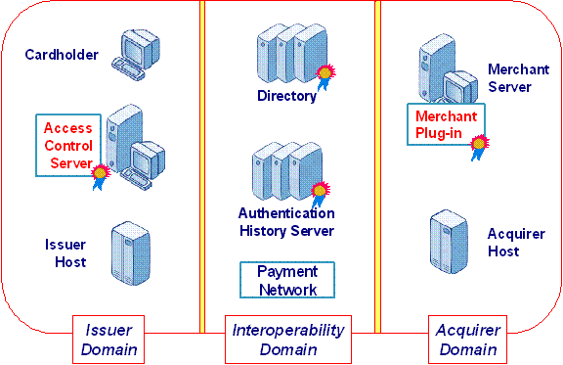
3D безбедносен модел

Slide 13
Предности и ограничувања на e-commerce
Предности на e-commercе
Предности на организации кои го користат e-commerce решението
Придобивки за корисниците
Предности за општеството
Ограничувања на e-commercе
Технички oграничувања
Не - технички ограничувања

Slide 14
Предности на e-commercе
Основни предности на e-commerce:
зголемување на продажбата - ова е првото нешто на што луѓето сметаат кога се работи за е-commerce
намалување на трошоците
трошоци за создавање на производот
Маркетинг
на промотивен материјал
трошоци на дистрибуција
трошоци за обработка (налози од клиенти)
секојдневни активности и обработка на информациите
справување со телефонските повици од клиентите
справување со побарувањата за продажба
одредување на расположливоста на производот (попис)
трошоци за чување на информации
ги намалува телекомуникациските трошоци
одредување на цена на производот
На интернет страница, цените кои се наведени за производите можат да се модифицираат
Трговецот ја уредува интернет страната
Во еден печатен каталог за да се промени цената на производот потребно е да се испечати нова верзија на каталогот
зголемување на профитот
се проширува пазарот за продажба од регионален на национален или од национален на интернационален
Можност за фокусирање на одредена група на клиенти (сегментација на пазарот) и со тоа добивање на конкурентна предност во задоволување на нивните потреби.

Slide 15
Предности на e-commercе
Други придобивки: (продолжение)
овозможува прилагодување на производи
овозможува иновативни бизнис модели
овозможува висок степен на специјализација
ја зголемува продуктивноста
ги подобрува услугите кон клиентите (во некои случаи)
Придобивки за корисниците
можност за купување кога сакате, од повеќе локации (интернет поврзани терминали) - повеќе избори
кога постојат повеќе избори, можете да се одлучите за некој производ со подобри карактеристики и поконкурентна цена
понекогаш производите се поефтини
можат да добијат повеќе информации за производот, да се донесе поинформирана одлука
повеќе информации водат кон зголемена одлучност за купување на производот
повеќе информации, исто така, доведуваат до зголемено задоволството на клиентите, бидејќи клиентите има подобра идеја како да се користи производот
побрза испорака (за онлајн производи)
брза испорака е важна за луѓето кои сакаат да го користат производот веднаш, за разлика од чекањето за производот – ако треба да се чека долго, клиентите можат да изберат производ од конкуренцијата

Slide 16
Предности на e-commercе
Предности за општеството
се намалуваат трошоци за компаниите за човечки ресурси, бидејќи тие можат да имаат помали канцеларии, згради, помалку места за паркирање, помалку ИТ услуги, и др.
ја олеснува наплатата на комунални услуги (сметки за вода, струја...)
испраќањето на сметки е значаен трошок за компаниите

Slide 17
Ограничувања на e-commercе
Технички ограничувања
трошоци за техничкото решение
некои протоколи не се стандардизирани од целиот свет
сигурност за одредени процеси
недоволна телекомуникациска пропустливост
софтверски алатки, не се фиксни, но постојано се развиваат (различни верзи на прелистувачи)
интегрирање на дигитални и не-дигитални продажби и производство на информации
ограниченост на пристапот на dial-up, кабловска, ISDN, безжичен пристап
некои продавачи бараат одредени софтвери за да ги покажат карактеристиките на нивните страници, што не е вообичаено во стандардниот прелистувач кој се користи од страна на мнозинството
потешкотија во интегрирањето на е-commerce инфраструктурата со тековните организациски ИТ системи
Не-технички ограничувања
страв на клиентот од злоупотреба на личните податоци
незадоволени очекувања на клиентот
безбедност на приватноста
измама и други кривични дела
недостаток на доверба и кориснички отпор
страв од несигурност на информациите за исплата
правни прашања-нови и конфликтни закони
културни пречки
лингвистички предизвици
финансиски трошоци
техничка подршка на странски јазици

Slide 18
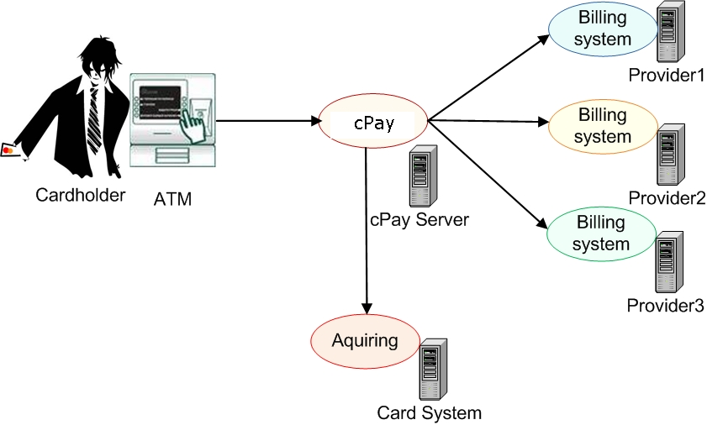
Плаќање на сметки преку АТМ
Имателите на платежни картички имаат можност за плаќање на сметки на комунални услуги на АТМ термунал.
Имателот на платежна картичка ги избира давателот на услуги и типот на услугата и ја внесува својата корисничка идентификација.
АТМ терминалот комуницира со cPay за извршување на уплатата кон давателот на услуги и извршување на финансиската трансакција.

Slide 19
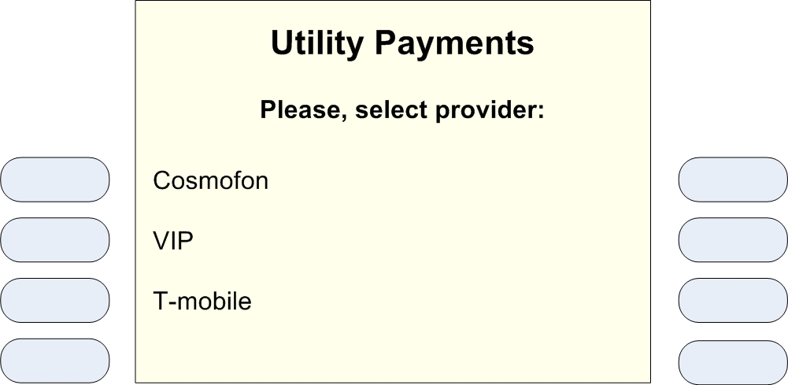
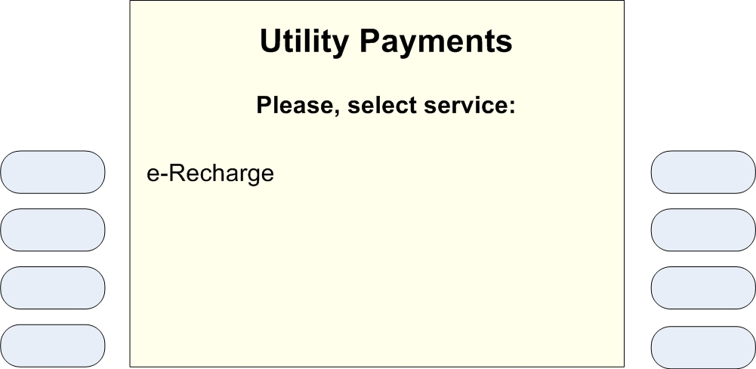
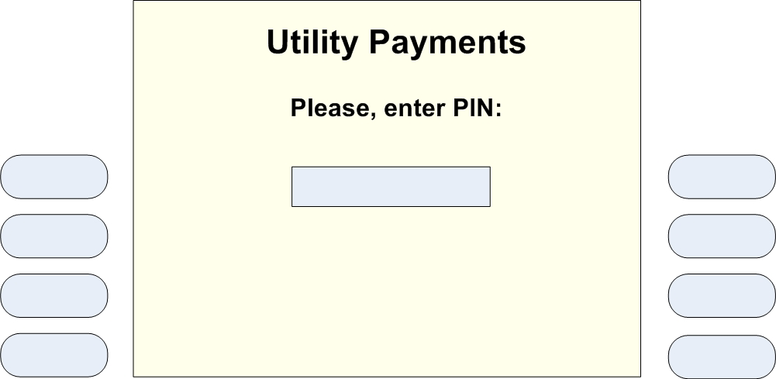
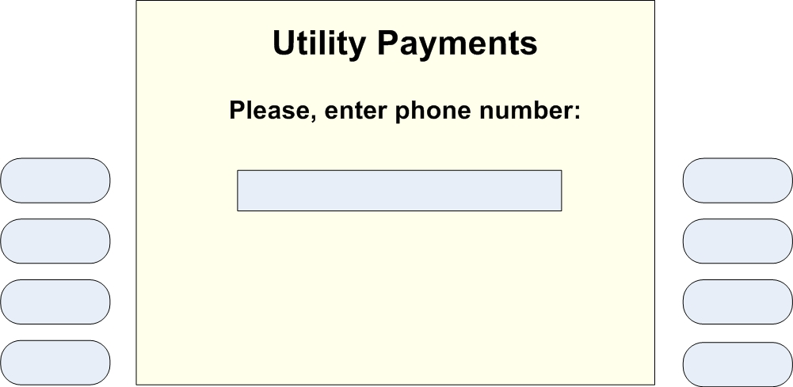
Плаќање на сметки преку АТМ
Чекор 1. Имателот на платежна картичка
го избира давателот на услуги.
Чекор 2. АТМ терминалот ги прикажува сервисите на избраниот давател на услуги. Имателот на платежна картичка го избира саканиот сервис.
Чекор 3. Потребно е имателот на
платежната картичка да се идентификува
Чекор 4. Имателот на платежната картичка внесува податоци со кои се идентификува неговата корисничка сметка во системот на давателот на услуги

Slide 20
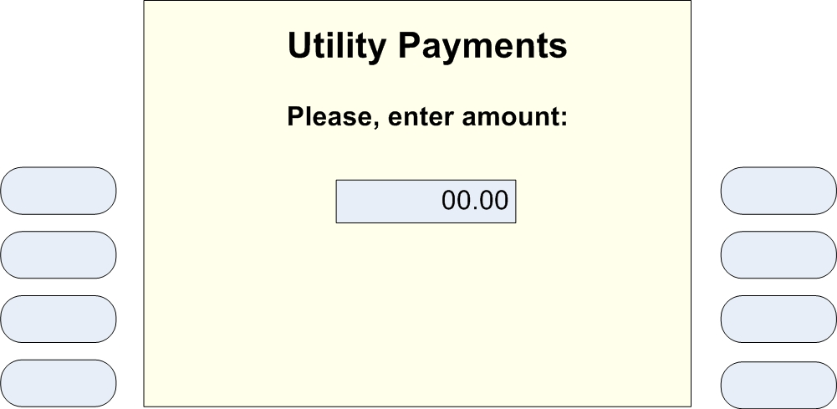
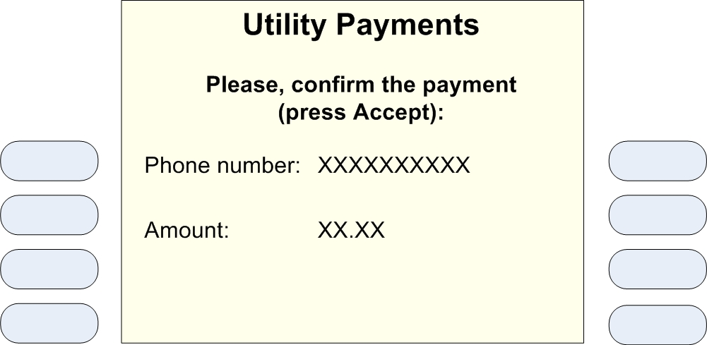
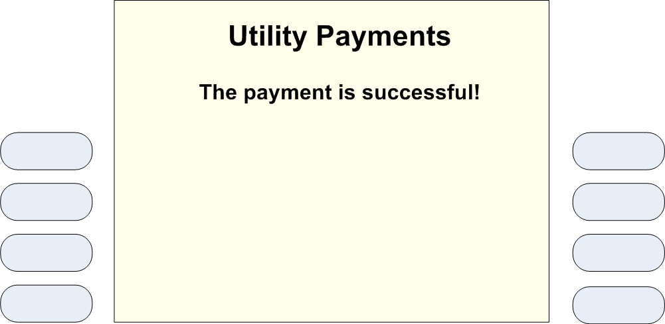
Плаќање на сметки преку АТМ
Чекор 5. Во овој пример корисникот ги внесува
бројот на мобилниот телефон и износот кој сака да го уплати.
Чекор 6. Имателот на платежната картичка го потврдува плаќањето.
Чекор 7. АТМ терминалот го прикажува резултатот на плаќањето (успешно/неуспешно).

Slide 21
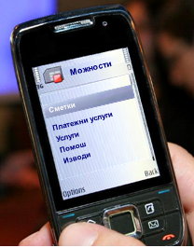
М-банкарство
(Плаќање преку мобилна телефонија)
Опис на сервисот
Сервисот овозможува клиентот лесно да ја користи
својата банкарска сметка за:
    плаќања преку мобилна телефонија во трговија;
    плаќања преку мобилна телефонија кај интернет продавниците;
    плаќања преку мобилна телефонија кон даватели на услуги (плаќање на сметки);
    пренос на парични средства преку мобилна телефонија;
    нарачки и плаќање на сервиси и продукти преку мобилна телефонија (М-трговија);
    информација за состојба на сметка.
Сервисот е овозможен преку сигурна апликација на SIM картичката.
Мобилниот телефон има функција на терминал кој овозможува извршување
на различни видови трансакции.

Slide 22
Бизнис Модел
Банки
Употреба на безбедна инфраструктура за плаќања преку мобилна телефонија
Овозможување на сервисот
Нов сервис кон клиентите на банката
Обезбедува SIM апликација и безбеден интерфејс до неа
КаСис
Обезбедување сигурност
Мобилни
оператори
Клиенти
Нов сервис кон имателите на мобилен телефон
Notes:
22

Slide 23
Придобивки на Банката од новите сервиси
Придобивки за мобилните оператори
Нудење на нови сервиси на своите клиенти;
Нов извор на приход преку трансформирање на финансиските плаќања во плаќања преку мобилна телефонија;
Зголемена лојалност на клиентите – Мобилниот телефон има нова функција - безбеден терминал преку кој се овозможува плаќање кон давателите на услуги, различни видови на плаќања кон трговците, М-банкарство и сервиси за лична идентификација;
Можност за брза промоција на сервисите на пазарот, како резултат на раширената мрежа на корисници и постоечката доверба од страна на корисниците кон мобилните оператори;
Брзо лансирање на сервисот – во случај на плаќање на сметки кон мобилните оператори - користење на постоечките интерфејси помеѓу CaSys и pre-paid / post-paid базата на корисници на мобилните оператори за плаќање преку мобилна телефонија.
Нудење на нови атрактивни сервиси на своите клиенти;
Дополнителни приходи на Банката со воведување на новите сервиси;
Зголемување на уделот на пазарот на електронска трговија преку користење на нови канали на плаќање;
Пробивање на пазарот користејќи го маркетингот на мобилните оператори;
Можност за брза промоција на сервисите на пазарот, како резултат на веќе развиено техничко решение и постоечка инфраструктура
    Користење на постоечкиот интерфејс помеѓу Банката и CaSys;
    Користење на постоечкиот механизам за меѓубанкарски порамнувања;
Заштеди поради автоматизирана услуга кон клиентот за пренос на парични средства;
Заштеди од порентабилните алтернативи за мали плаќања кај трговците.
Notes:
23

Slide 24
Потенцијал на пазарот во Р Македонија за користење на М-банкарство
Вкупен број на сметки преку кои се вршат плаќања: 3.249.863
  физички лица: 3.113.942
  правни лица: 179.315
Број на активни претплатници на мобилна телефонија: 1.878.553
  T-mobile: 62,57%
  ONE: 21,80%
  VIP: 15,63%
Извор:
Извештај за развојот на пазарот на електронски комуникации за четвртиот квартал 2009 година-Агенција за
електронски комуникации
- Извештај за број на сметки преку кои се вршат плаќања за месец Декември 2009 година-НБРМ

Slide 25
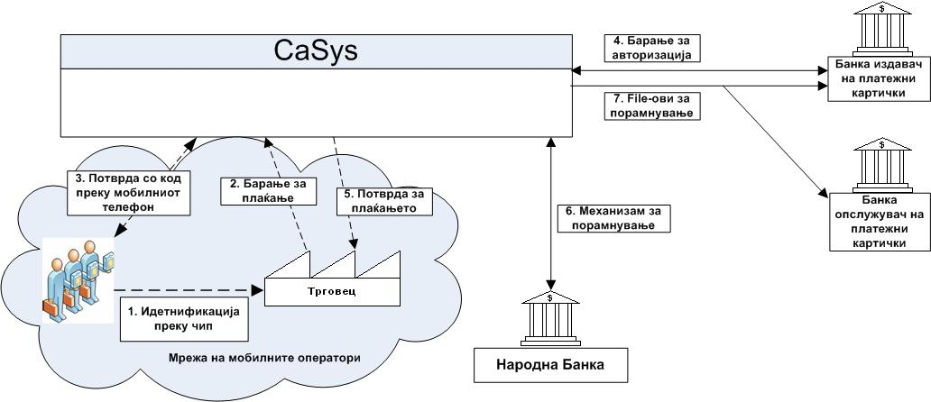
Интегриран модел за давање на сервисите
КаСис овозможува процесирање на сервисите и комуникација со апликацијата на SIM картичката;
КаСис е одговорен за безбедноста на системот и трансакциите;
За овозможување на сервисите КаСис ги користи постоечките интерфејси со Банките и го користи постоечкиот механизам за порамнување.

Slide 26
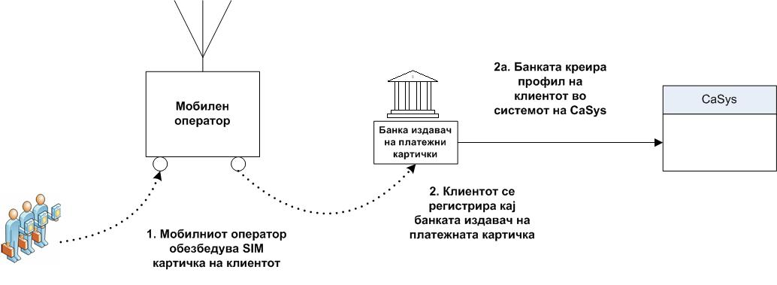
Модел за регистрација на корисниците
Банката е одговорна за склучување на комерцијални договори со трговците и давателите на услуги;
Банката е одговорна за регистрација на корисникот на сервисите.

Slide 27
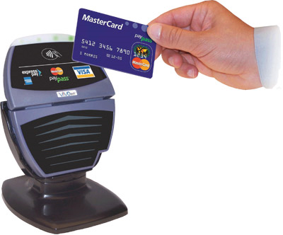
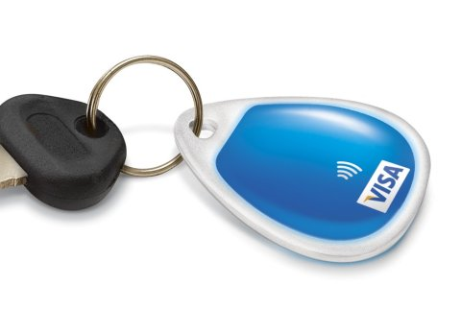
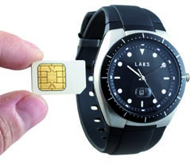
Безконтактни плаќања
Безконтактните плаќања се едни од најновите иновации презентирани од страна на VISA/MasterCard со цел да обезбедат поширока палета на можности за плаќања со картички.
Со безконтактната картичка, клиентите можат да направат плаќање на продуктите со едноставно држење на нивната безконтактна картичка пред читач, наместо провлекување или вметнување на картичката, правејќи ја трансакцијата на побрз и позгоден начин и за корисникот и за трговецот.
Освен картичките за безконтактни плаќања може да се користат и мобилните телефони или привезоците за клучеви.
Безконтактното решение е и флексибилно и интероперабилно на глобално ниво.Тоа им овозможува на пазарите широк спектар на опции за имплементација на безконтактни плаќања.
Безконтактната технологија е достапна на сите картични производи: кредитни, дебитни и припејд - претставува идеално решение за лансирање на нови производи или за надградба на сегашните.

Slide 28
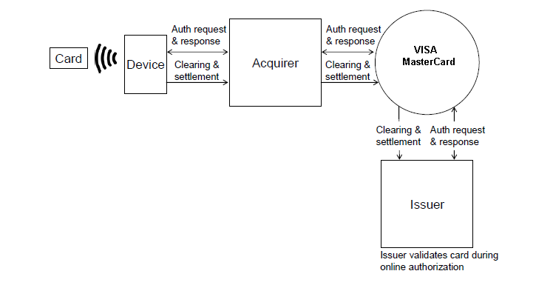
Тек на безконтактната трансакција
За време на безконтактната трансакција, корисникот кратко ја држи картичката блиску до читачот, наместо да ја провлекува или вметнува како што се прави денес.
Во безконтактната картичка се вметнати антена и чип. Со помош на антената картичката комуницира со безконтактниот читач кај трговецот со цел да се овозможи трансакцијата.
Картичката и читачот разменуваат информации за помалку од половина секунда и трансакцијата се процесира брзо.

Slide 29
Тек на трансакција
Терминалот врши пред процесирање (ова вклучува проверка на износот на трансакцијата во однос на дефинираните лимити за да провери дали безконтактната трансакција може да се изврши, дали е потребна верификација на имателот на картичката, или дали мора трансакцијата да биде пратена on-line или треба да биде прекината)
Картичката и уредот комуницираат преку безконтактен интерфејс
Картичката ги бара податоците за терминалот и за трансакцијата
Картичката врши и менаџирање на ризици (што може да вклучува и проверка на лимити на износот, DDA, проверка дали се работи за нова картичка итн.)
Картичката праќа податоци до уредот потребни за време на трансакцијата
Трансакцијата е одобрена offline, пратена online, одбиена offline, или прекината.
Ако трансакцијата е одобрена offline, нема online авторизациска порака до Банката издавач на картичката.
Ако трансакцијата е пратена online, дополнително се врши online верификација на картичката.
Сите одобрени трансакции се порамнети.
Забелешка: Ако трансакцијата е прекината (пример: ако износот на трансакцијата е над лимитот за безконтактно плаќање), трансакцијата може да се процесира преку контактен интерфејс.

Slide 30
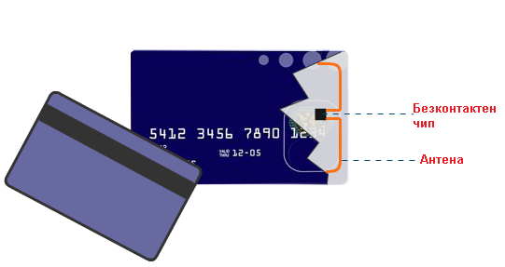
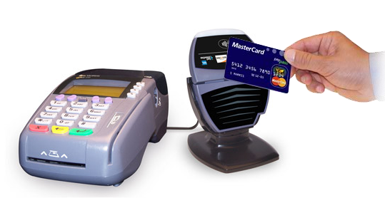
Како функционира безконтактното плаќање?
http://www.firstdata.com/demos/terminal_demos/Contactless%20Demo.htm
Изгледот на безконтактната картичка е ист со традиционалната платежна картичка, освен што има антена и чип вметнати во пластичниот слој на картичката. Во чипот се содржани податоците за имателот на картичката исто како и на магнетната лента/чипот на традиционалните платежни картички
Корисникот едноставно ја допира безконтактната картичка до безконтактниот читач за плаќање на продуктите. Безконтактниот читач ги прима податоците од имателот и ги предава на терминалот за процесирање. И безконтактната картичка и картичката со магнетна лента/чип ги доставуваат информациите за имателот на терминалот, но безконтактната трансакција е приближно 14 секунди побрза од просечната трансакција со традиционална платежна картичка.

Slide 31
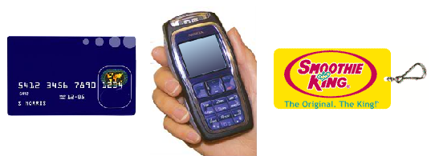
Како функционира безконтактното плаќање?
Безконтактните трансакции може да бидат иницирани од различни медиуми. Иако тие медиуми доаѓаат во различни форми и големини, трансакцијата на местото на продажба е процесирана на ист начин, имателот ја допира картичката, мобилниот телефон или привезокот за кучеви до безконтактниот читач. Дополнително трговците можат да ги користат истите безконтактни читачи и терминали за сите видови на медиуми.
Безконтактната картичка е типична платежна картичка со магнетна лента, само надградена со безконтактен чип и антена. Безконтактниот чип може да се користи кај трговците кои ја имаат можноста да процесираат безконтактни трансакции, додека магнетната лента може да се употреби кај трговците кои ја немаат оваа функционалност.
Мобилните телефони ја инкорпорираат функционалноста за иницирање на безконтактна трансакција исто како и безконтактните картички.
Привезокот за клучеви е декоративен предмет кој ја има технологијата да иницира безконтактна трансакција и се носи со клучевите на прстен или ланец.

Slide 32
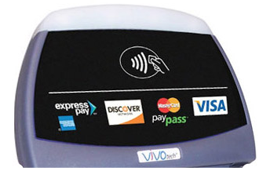
Како функционира безконтактното плаќање?
Ова се некои од лого-ата поврзани со решенијата за безконтактно плаќање. Овие лого-а се појавуваат на уредите за безконтактно плаќање, на платежните картички на имателите, и на читачите за безконтактно плаќање. Овие лого-а мораат да бидат присутни на медиумите на имателите доколку сакаат да платат за продуктите и сервисите на трговецот.
  21 секунда во однос на
  плаќање во готовина
* без потпис
Source: Smart Card Alliance 2005 Annual Meeting

Slide 33
Придобивки од безконтактното плаќање
Издавачи
Иматели
Трговци
Со безконтактните плаќања, финансиските институции можат да го зголемат обемот на трансакции превземајќи ги трансакциите кои вообичаено се извршуваат со готовина.
Дополнително тие можат да се издвојат од другите институции и со иновативното решение да допринесат до зголемување на лојалноста на клиентите и нивно задржување, зголемување на износите по трансакција, намалување на оперативните трошоци
Зголемување на можностите за купувачите: Медиумите за плаќање доаѓаат во различна форма, прилагодени на изборот на потрошувачот
Побрза трансакција: Процесирањето е брзо. Едноставен начин да се платат продуктите
Продолжување на „животот“ на медиумот: Бидејќи не постои директен контакт или провлекување на магнетна лента помала е истрошеноста на медиумот за плаќање
Зголемување на безбедноста на трансакциите: Медиумот за плаќање секогаш е кај купувачот. Исто така, информацијата разменета со читачот не е информација за сметката, туку потполно криптирана информација која овозможува поголема безбедност од конвенционалните платежни картички
Побрза трансакција: Процесирањето е брзо. Едноставен начин да се платат продуктите.
Зголемување на износите по трансакција, намалување на оперативните трошоци.
Купувачите не се повеќе лимитирани плаќање со готовина.

Slide 34





Loyalty schemes
Каде?
Корпорации,
Трговци,
Уреди
Кои?
Сите иматели на картички или специфични сегменти
Што?
Купони, поени, пари…
Како?
Врз основа на време?
Врз основа на износ?
Врз основа на посети?
Оператор
Notes:
34

Slide 35
Loyalty schemes
Како функционира?
Секогаш кога ја користите Вашата платежна картичка добивате некаква награда. Овие награди се разликуваат во зависност од тоа кој ја нуди шемата – сите трговци функционираат различно. Се што треба да се направи е да се изврши плаќање со платежната картичка.
Какви награди се добиваат?
Најпопуларната, и најдобрата награда која може да ја понуди loyalty шемата на платежната картичка е враќањето на готовина. Преку ова, секогаш кога трошите некој износ од Вашата картичка добивате процент од тој износ назад. Овој процент обично е мал, но со постојано купување може значително да се зголеми износот кој е добиен од оваа шема.
Другита награди кои може да се добијат вклучуваат ваучери за купување во одредена продавница, попусти за авионски летови, подароци, но сепак ова се разликува во зависност од компанијата со која е поврзана Вашата кредитна картичка.
Како да се вклучам?
Во некои случаеви, заедно со добивањето на платежна картичка имателот се вклучува во некоја loyalty шема, но тоа секогаш немора да биде така. Условите ги одредува Банката издавач.

Slide 36
Loyalty schemes
Купувачи
Заштеда/добивање на пари.
Погодност/едноставност при плаќањето (брзина и едноставност)
Специјални понуди/попусти за имателите на картичките
Чувство на припадност и членство
Можноста за добивање и на други финансиски услуги.
Трговци
Идентификација на купувачите
Причина за поголем контакт со купувачите
Идентификација на однесувањето на купувачите - кој што купува, кога, кога колку количински, како,... + Идентификација на трендовите
Приврзаност на купувачите
Зголемување на волуменот на продажба/обрт на средставата
Конкурентност
Зголемување на маркетиншките можности
Зголемување на задоволството на клиентите
Различитост/погодно за тие што сакат да ја користат шемата
Можност за сокривање на вистинските цени и со тоа овозможување на повисоки цени
Нови купувачи

Slide 37
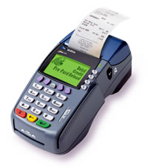
Пример за враќање на готовина
Enter 200.00
PURCHASE AMOUNT ?
200,00 EUR
-------------------------------------------------------------------------
MyCardBrand
Purchase: 200.00 EUR
Redeemed: 20.00 EUR
- - - Pool Statement - -
MyMoney <EUR>
Prior balance: 218 Redeemed: -20
Earned: +10
------
New balance: 208
---BonuS Message---
Double your cashback at Supermedia
from 1st of March to 31st of July with your
BonuS payment card!!
USE MONETARY POOL?
1 NEXT STEP
2 MyMoney
3 PrettyCash
Select 2
AL
YOUR SELECTION: MyMoney
balance: 218.00 EUR
REDEMPTION? 0.00 EUR
TO PAY: 200.00 EUR
Enter 20.00
A
MyMoney
balance: 218.00 EUR
REDEMPTION?
20.00 EUR
TO PAY: 180.00 EUR
Confirm
A
Transaction carries on …

Slide 38
Пример за добивање на купон
PURCHASE AMOUNT ?
500,00 €
ABC Bank
MyCardBrand
Purchase: 500,00 EUR
Redeemed: 75,00 EUR
---------
Paid 425,00 EUR
----ecoupon statement-----
Saturday Offer 15 %
Previous: 2
Redeemed: -1
(EUR 75.00)
---------
Total coupons stored: 1
Expiry Jun 30 2008
---BonuS Message---
Buy one Pizza get the other one for Free at 1,2,3 Pizza Home in June.
Call +49 39403458 to know the best BonuS spots in March!
---
Листа со можности
BonuS ECOUPON
1 NEXT STEP
2 1,2,3 Pizza for Free!
3 Saturday Offer 15%
ALPHA
3
Saturday Offer 15%
VALUE 75,00 €
REDEEM COUPON?
ADJUSTED AMOUNT
425,00 EUR
ALPHA

Slide 39

Пример за добивање на поени
BONUS!
Purchase: 20.00 EUR
Redeemed: 5.00 EUR
-----------
Paid 15.00 EUR
-------------Pool Statement----------------
MyBonuS Points <Pts>
Prior balance: 280
Redeemed: -80
Earned: +15
-----------
New balance: 215
Expiry 31 dec 2009
---BonuS Message---
Double your points at Supermedia
from 1st of March to 31st of April with your
BonuS payment card!!
Call +49 39403458 to know the best BonuS spots in March!
---
PURCHASE AMOUNT ?
20,00 EUR
BONUS PROGRAM
SELECT BonuS
1 My BonuS Points
2 NEXT STEP
ALPHA
2
My BonuS Points
balance: 280 Pts
REDEEM PRESS <VAL>
TO PAY: 20.00 EUR
My BonuS Points
balance: 280 Pts
ENTER REDEEM AMOUNT:
-80 (= 5€)
TO PAY: 15.00 EUR
8
0
A
A

Slide 40
Пример за добивање на инстант купони
PURCHASE AMOUNT ?
500,00 EUR
BONUS PROGRAM
BONUS!
Purchase: 500,00 EUR
Redeemed: 75,00 EUR
---------
Paid 425,00 EUR
-----------ecoupon statement-----------
OFFER 15%
Previous: 2
Redeemed: -1
(EUR 75.00)
Expiry Jun 30 2008
----------------------------------------------
Thanks for using your payment card !
By March 2008, surprises are doubled at ABC merchants!
BONUS ECOUPON
1 NEXT STEP
2 OFFER15%
3 5€OFF ON DVD
Можни купони
Вредност на купон
ALPHA
OFFER15%
VALUE 75,00 EUR
REDEEM THIS ECOUPON?
ALPHA
Adjusted Purchase Amount

Slide 41
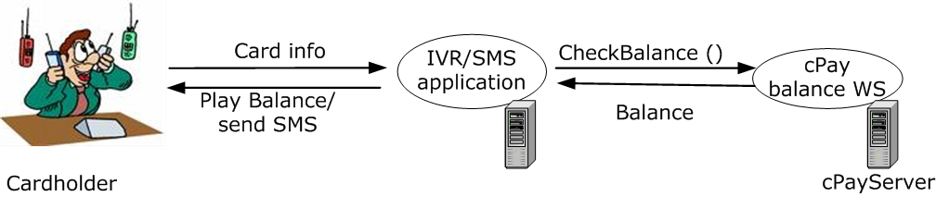
cPay mIVR/tIVR/SMS сервиси
Имателите на платежни картички се во можност да ја проверат состојбата на своите картички и да платат сметки за комунални услуги преку различни канали: SMS, мобилна телефонија и фиксна телефонија.
Потребно е имателите на платежни картички да се регистрираат во своите банки-издавачи на платежните картички за користење на следниве сервиси:
SMS на барање – имателот бара состојба или праќа барање за плаќање на сметка преку SMS и добива потврда преку друга SMS порака;
SMS по распоред - имателот добива периодично SMS пораки со информација за состојбата на картичката по предходно дефиниран распоред;
mIVR - имателот ја добива потребната информација преку мобилен телефон со помош на говорна порака (IVR апликација);
tIVR - имателот ја добива потребната информација преку фиксен телефон со помош на говорна порака (IVR апликација);

Slide 42
cPay mIVR/tIVR/SMS сервиси
Безбедност
Автентикација:
За сервисите mIVR и SMS на барање на корисникот е автентициран преку бројот на неговиот мобилен телефон (MSISDN).
За tIVR корисникот ќе треба да внесе 4-цифрен “customer code“,кој е предходно дефиниран при регистрација на имателот во банката.
Авторизација:
За сервисите mIVR, tIVR и SMS на барање корисникот го внесува „card code“ – 4 –цифрен идентификатор на платежната картичка, кој е предходно дефиниран при регистрација на имателот во банката.
Предности на сервисите mIVR, tIVR и SMS на барање во однос на традиционалните можности
достапност 24x7
корисникот може да ги добие саканите информации без разлика на местото каде се наоѓа преку конекцијата на мобилните оператори и операторите на фиксна телефонија.
Предности на сервисот SMS по распоред во однос на традиционалните можности
добивање на информација за состојба на картичката според дефиниран распоред од самиот корисник – дневно, неделно, месечно
Испраќање на информацијата до мобилниот телефон без разлика каде се наоѓа корисникот.

Slide 43
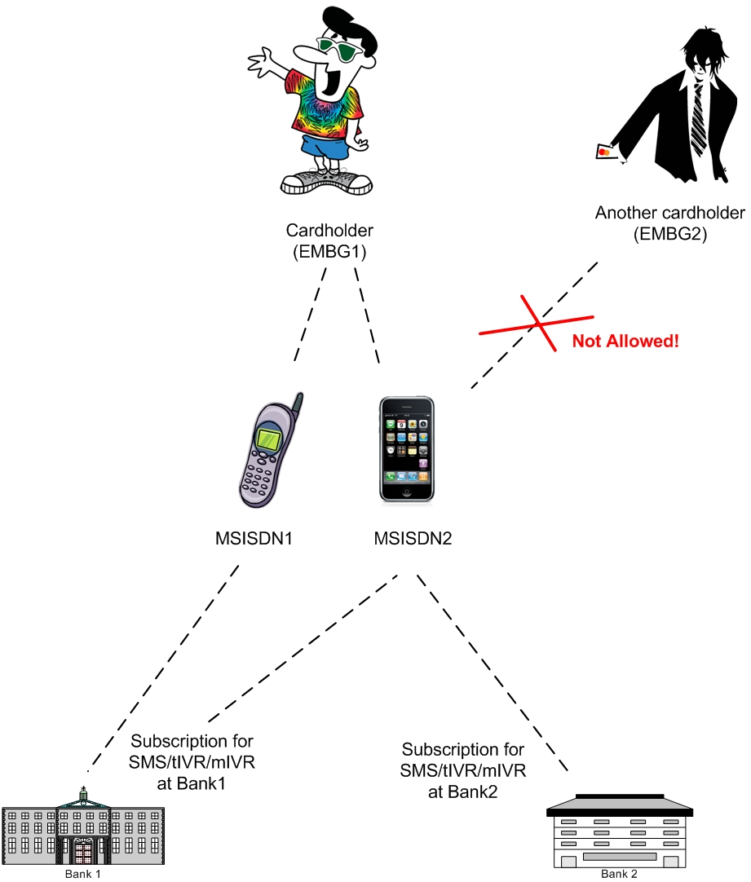
cPay mIVR/tIVR/SMS сервиси
Еден имател може да регистрира повеќе платежни картички за SMS / mIVT / tIVR кај банката издавач на картичките. Секоја картичка е посебно дефинирана за еден или повеќе сервиси (SMS / mIVT / tIVR).
Kорисникот може да дефинира неколку броеви на мобилни телефони во претплатата за SMS / mIVT / tIVR кај банката издавач. Преку овие броеви на мобилни телефони корисникот може да побара информација по пат на SMS или да се поврзете на говорниот автомат (mIVR). Потребно е корисниците да изберат еден број на мобилен телефон за добивање на информација преку SMS по распоред за сите платежни картички.
Еден број на мобилен телефон може да се користи од страна на корисникот (EMBG) исто така и во друга банка. Сепак еден број на мобилен телефон не може да се користи од страна на два различни корисника (EMBG), бидејќи со помош на бројот на мобилен телефон се врши автентикација на корисникот.
За mIVR и SMS корисникот е автентициран со бројот на мобилниот телефон (MSISDN), додека
за сервисот tIVR корисникот треба да внесе 4-цифрен “customer code".

Slide 44
Благодарам на вниманието!
Сандра Томановиќ
www.cpay.com.mk
www.casys.com.mk

